Slide 1
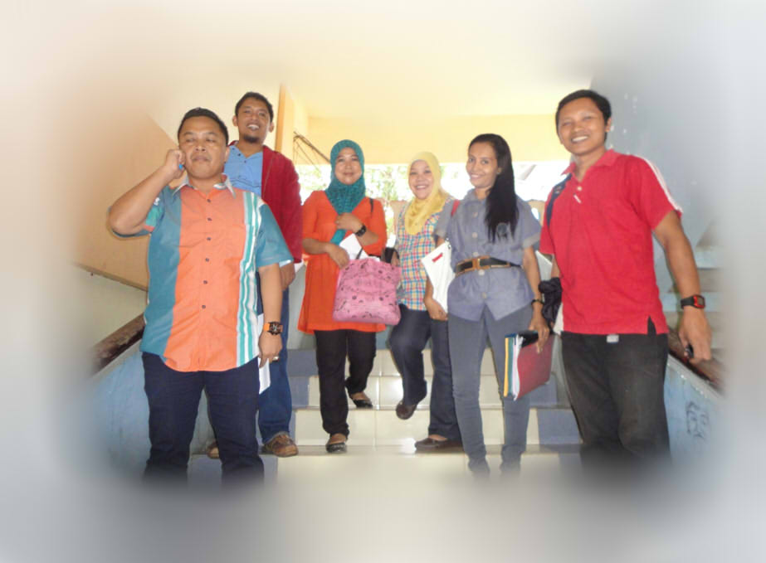
MELANGKAH MENUJU SIAKA
Kunjungan I : 12 Des 2014
Kunjungan II : 20 Jan 2014

Slide 2

KELOMPOK I (KELAS NUSANTARA)
BAKRI
P1400213322
AHMAD HUSAIN MAPPASELING
P1400213328
SITTI FATIMAH
P1400213332
JULIASTI SARDIN
P1400213336
CASPARINA YULITA WARAWARIN
P1400213342
ABDUL RAHMAN
P1400213 350

Slide 3
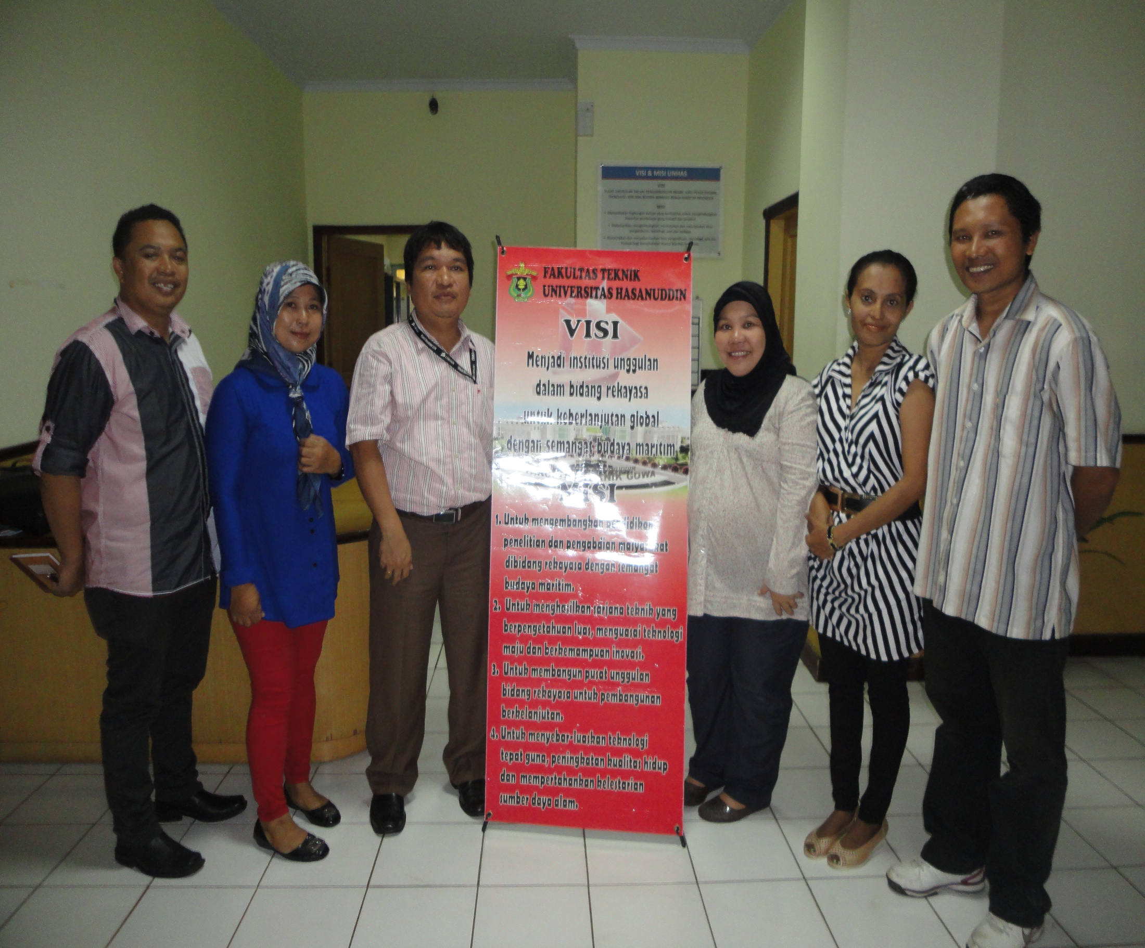
SISTEM INFORMASI AKADEMIK (SIAKA) UNIVERSITAS HASANUDDIN

Slide 4

Sejarah dan Fakta SIAKA
Dicetuskan oleh Pembantu Dekan I saat itu, yaitu Dr. Ing. Wahyu Haryadi Piarah (menjabat sebagai Dekan Fakultas Teknik saat ini) yang kemudian dikembangkan oleh Dr. Rafiuddin Syam, ST.,M.Eng, PhD atas dasar kebutuhan informasi
Diuji coba pertama kali pada Program Studi Teknik Industri pada tahun 2007. Pada uji coba tersebut, dalam 2 hari bisa menghimpun data mahasiswa baru (dianggap berhasil).

Slide 5

Memiliki data mahasiswa mulai dari tahun ajaran 2002…
Dipergunakan juga oleh Fakultas Ekonomi…
Pada awalnya mode jaringan yang digunakan yaitu Intranet (digunakan selama 1 tahun)…
Biaya awal untuk pengadaan website SIAKA hanya Rp. 30 Juta (Software Rp. 15 juta dan Server 15 Juta)…
Programmer SIAKA merupakan mahasiswa Fakultas Teknik UNHAS sendiri…

Slide 6
Dipergunakan pada 13 jurusan di Fakultas Teknik dan tiga jurusan di Fakultas Ekonomi..
Jumlah User sekitar 4600-4700 orang..
Memiliki sekitar 17 access point (di lingkungan Fak. Teknik)...
Pada dasarnya, sistem ini tidak mengubah prosedur akademik di lapangan…

Slide 7

SIAKA terdiri dari tiga bagian:
1
SIAKA akademik
(diakses semua pihak)
2
SIAKA kepagawaian.
(diakses oleh operator)
3
SIAKA surat menyurat.
(diakses oleh operator)

Slide 8
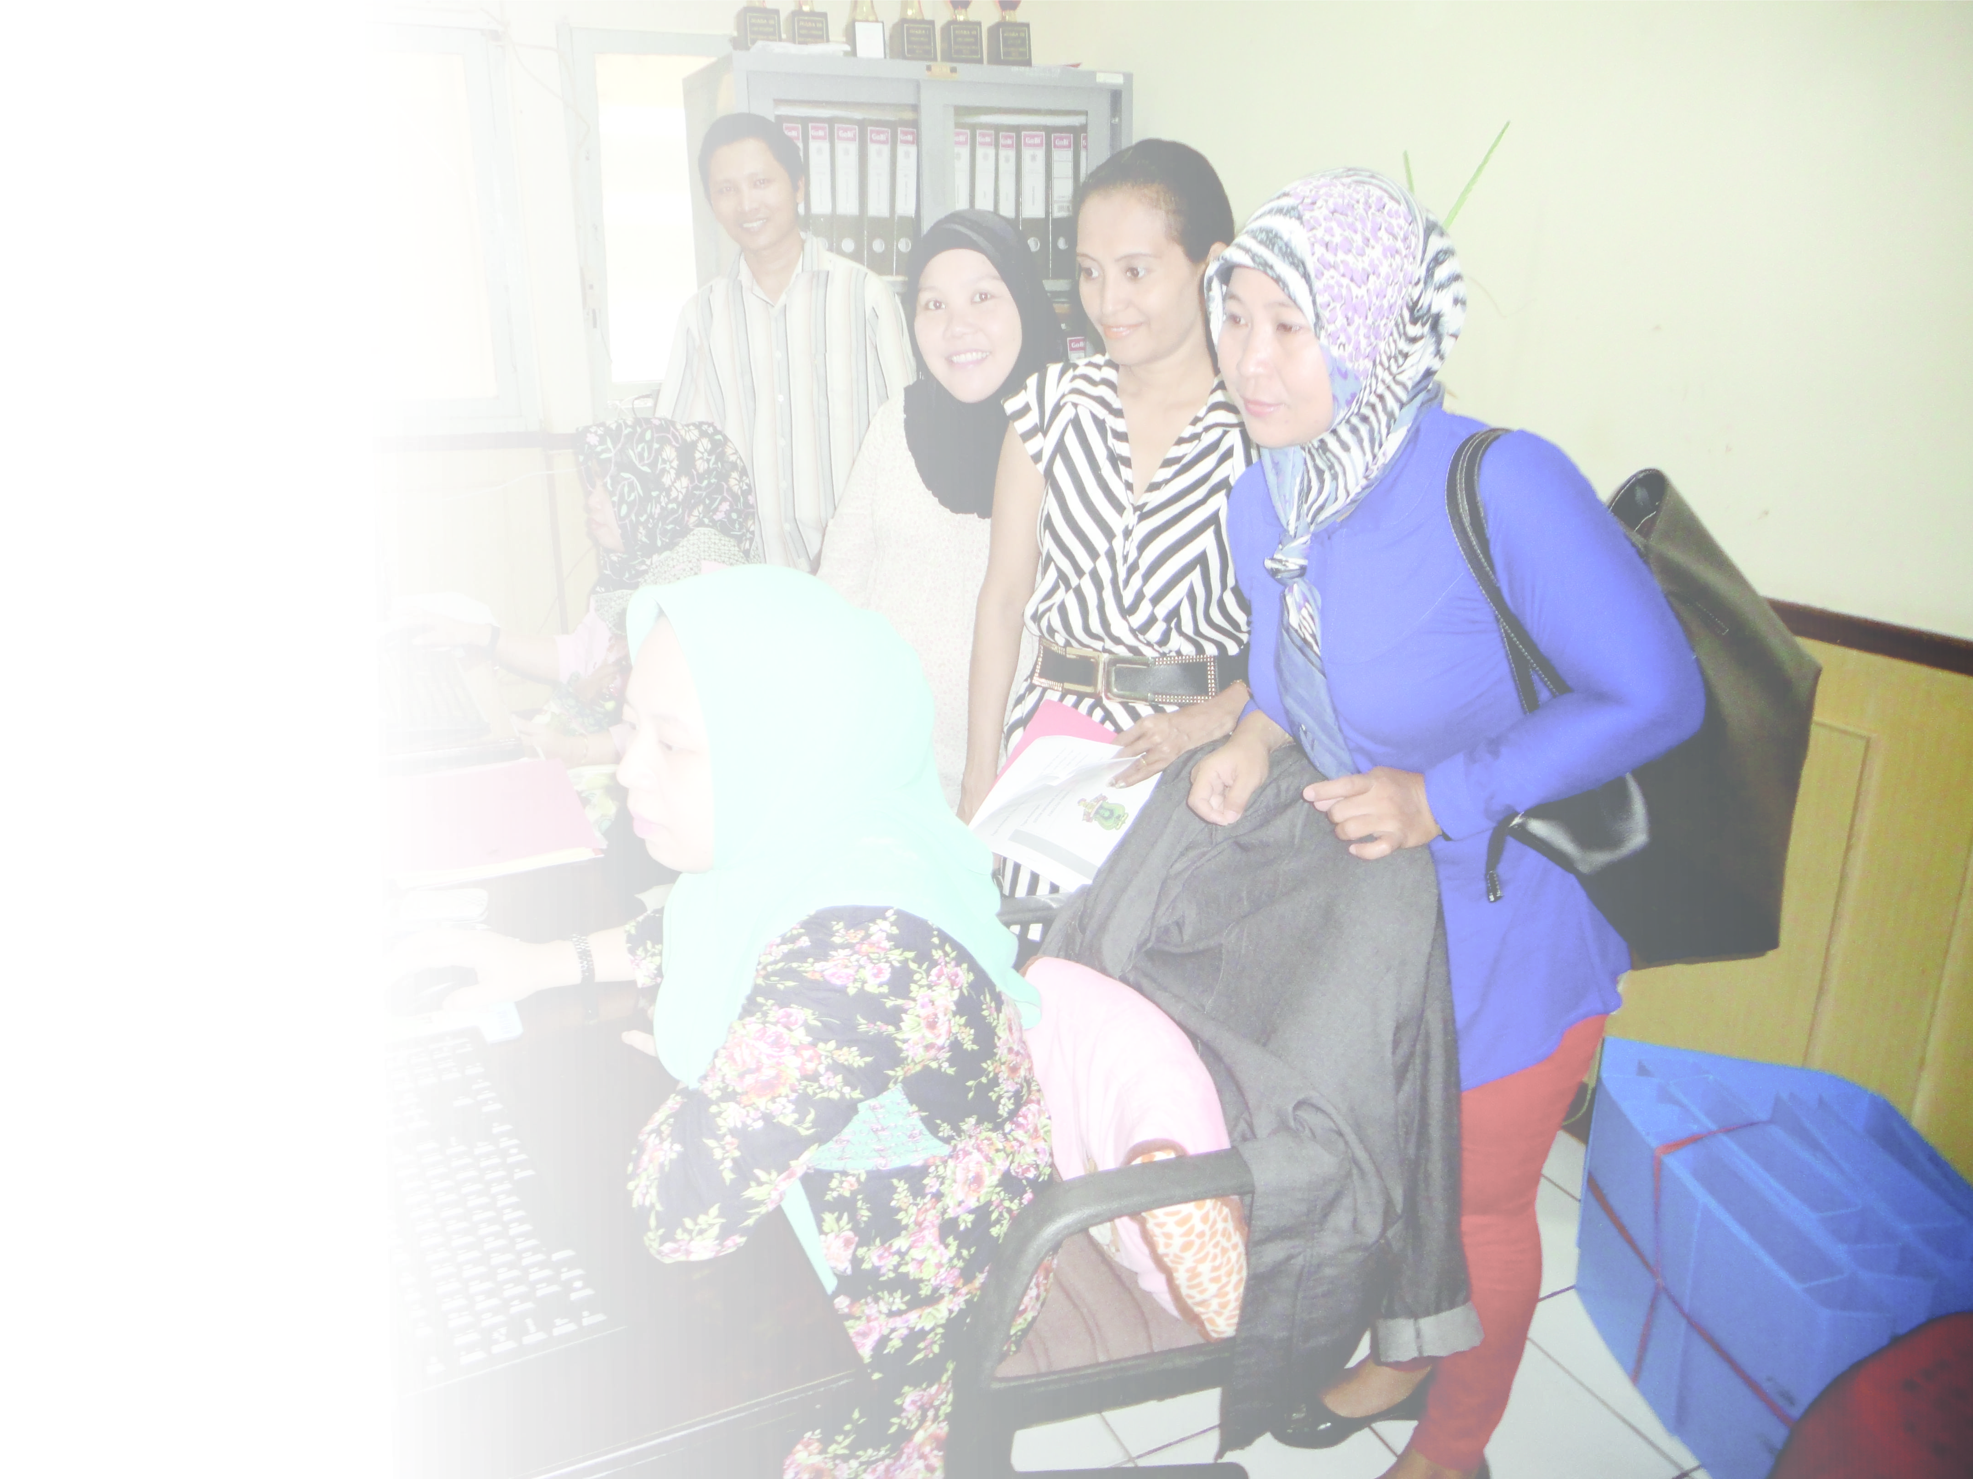
Tujuan SIAKA
Mempermudah mahasiswa untuk mengakses informasi akademik
Mengefisienkan waktu yang digunakan dalam pengurusan akademik oleh mahasiswa, dan persuratan oleh pegawai pegawai akademik.
Memberikan pelayanan dan informasi bagi Mahasiswa atau siapapun yang mengakses site tersebut.

Slide 9
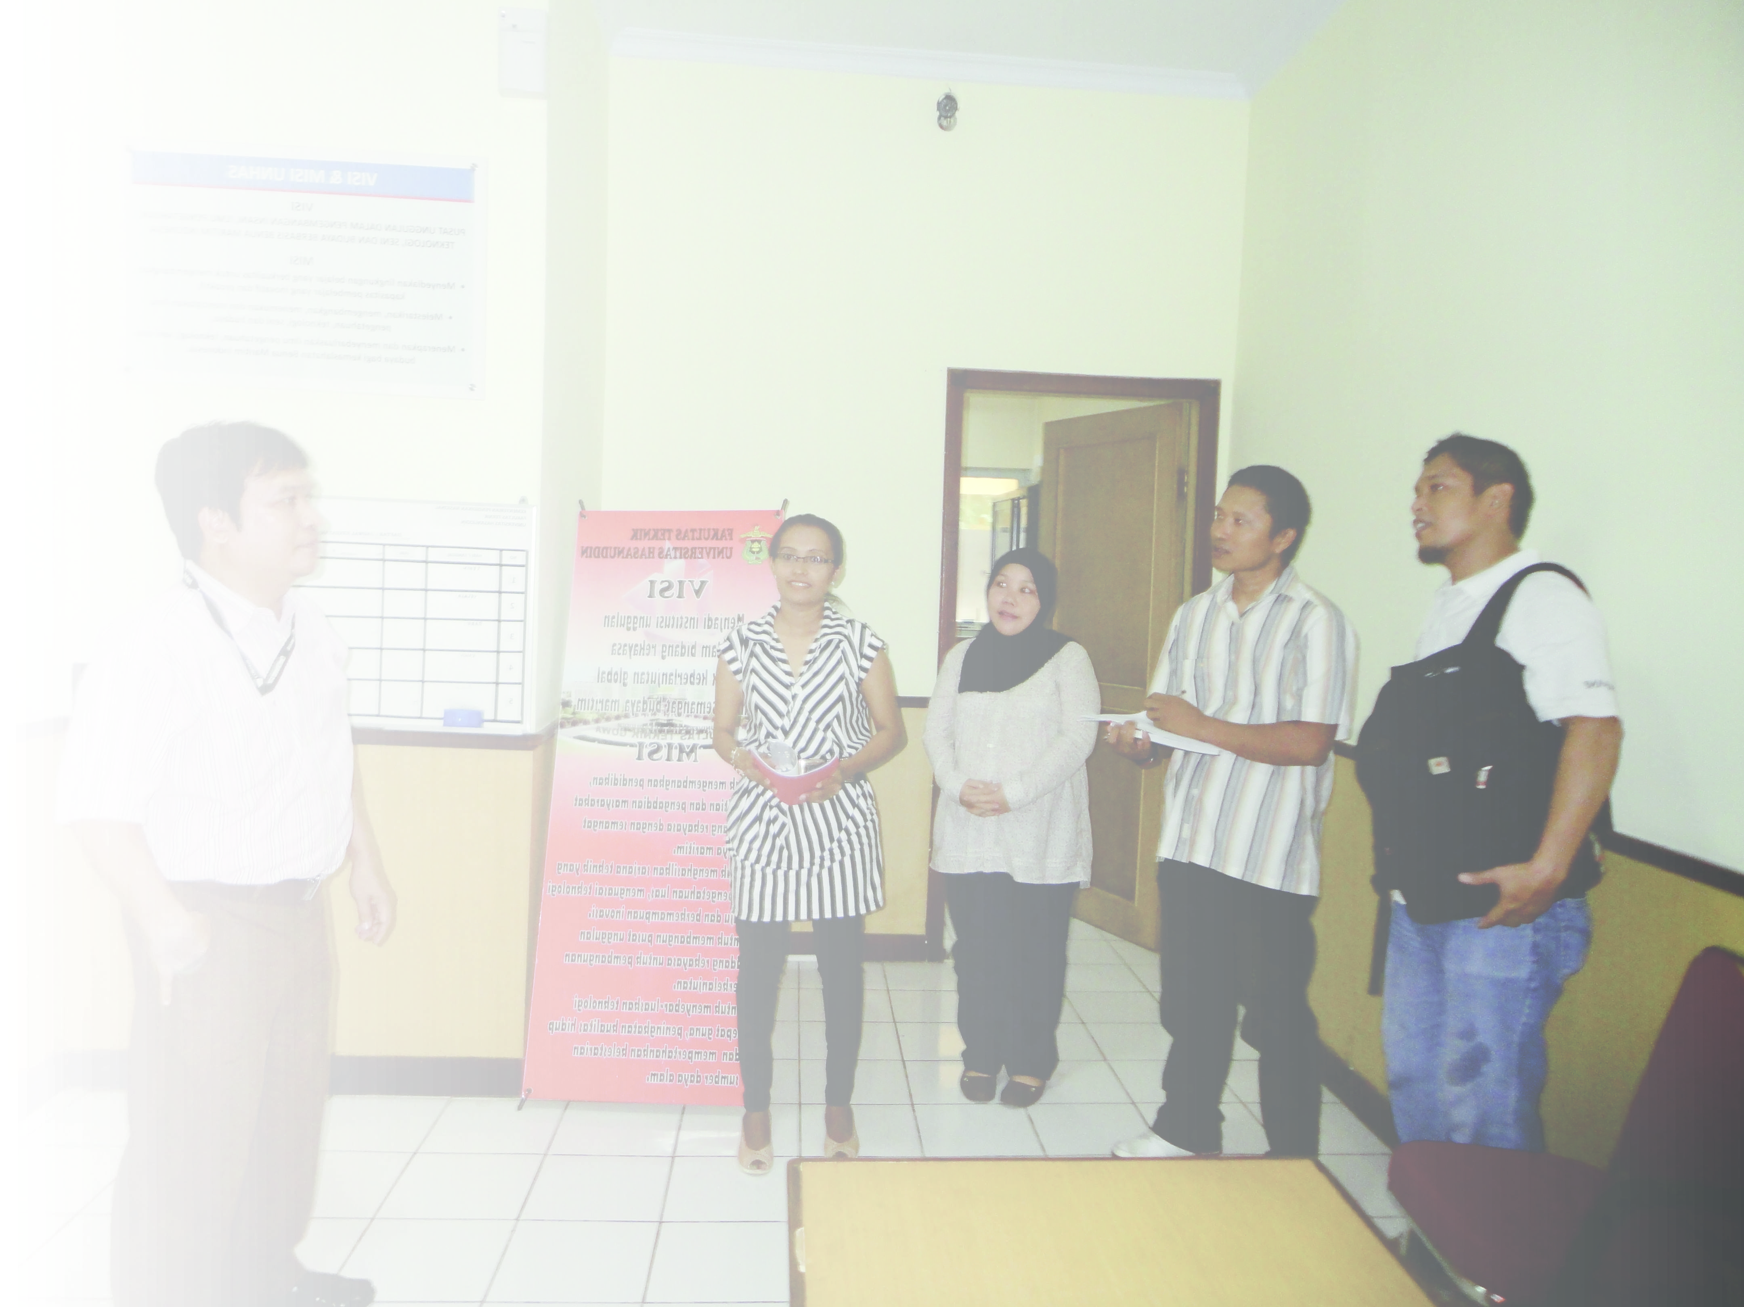
Sasaran SIAKA
Meningkatkan produktifitas pelaksanaan manajemen akademik secara efektif dan efisien
Mempermudah penyajian dan pelaporan informasi akademik secara cepat dan akurat
Meningkatkan konsistensi data karena terintegrasi dalam bentuk basis data yang terpusat, sehingga tidak terjadi pencatatan data secara berulang
Mempermudah proses kolaborasi data diantara dosen, mahasiswa, mata kuliah, ruang kuliah, penilaian dan evaluasi akademik, sebagai dasar awal dalam penguasaan teknologi informasi.

Slide 10
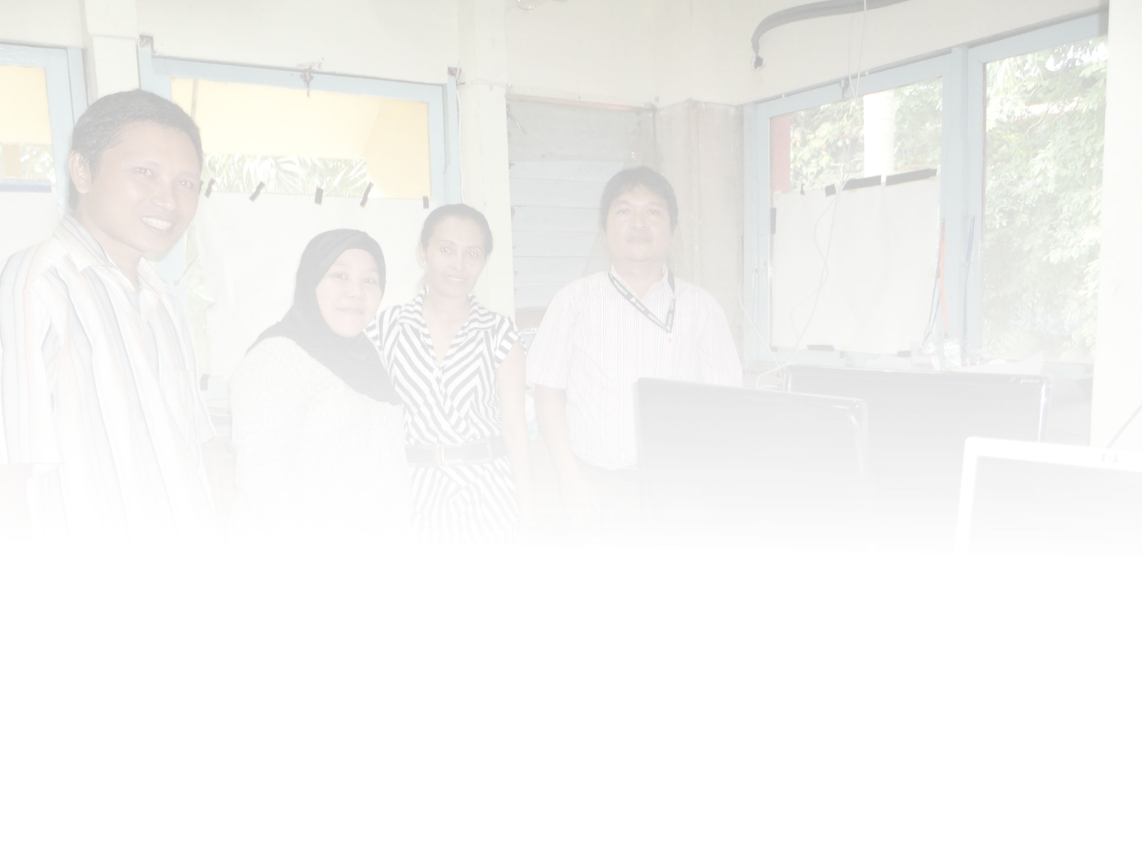

Manfaat praktis Bagi Mahasiswa
Mengatasi keterlambatan proses belajar mengajar dan hasil studi berbasiskan komputer.
Mengumpulkan data-data mahasiswa dan nilai ujian dari dosen menjadi satu kesatuan didalam database, sehingga dapat diolah dan disajikan menjadi suatu infomasi yang berguna bagi pengguna
Meningkatan pelayanan kepada mahasiswa dalam mengisian Kartu Rencana Studi ( KRS) secara online
Meningkatkan pelayanan kepada mahasiwa dalam pembuatan Penerimaan Kartu Hasil Studi ( KHS ) secara online agar lebih cepat dan tepat diterima oleh Mahasiswa.
Membackup Data Nilai Mahasiswa yang seringkali tercecer atau kerangkapan data yang sering dialami oleh mahasiswa.
Membuka kesempatan bagi orang tua atau wali mahasiswa untuk melihat perkembangan prestasi akademik secara online dari manasaja.

Slide 11

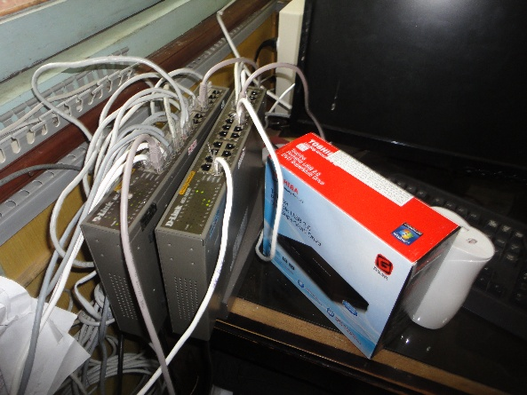
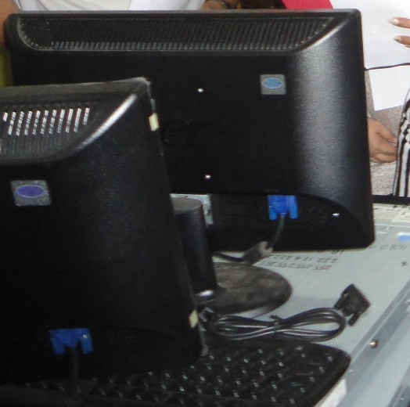
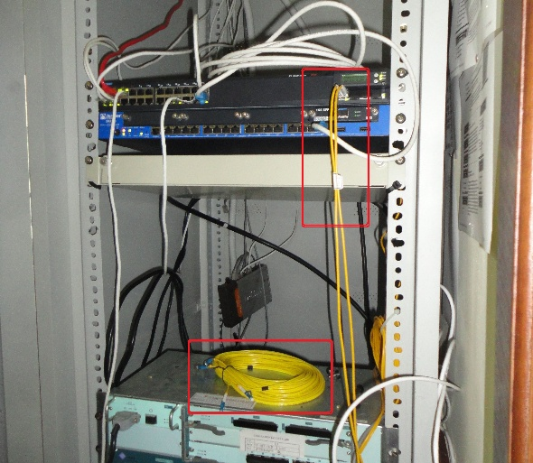
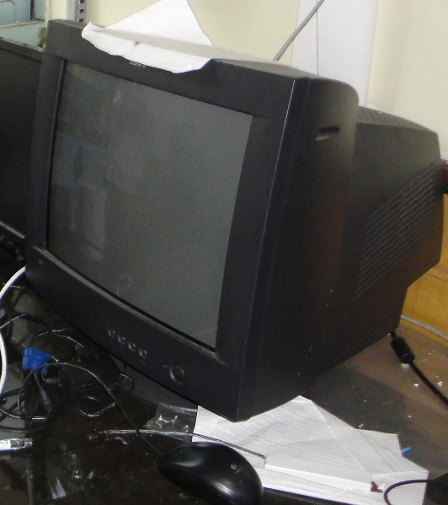
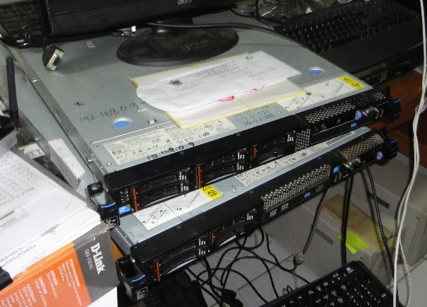
Aspek Hardware SIAKA
Switch Hub
Personal Computer (PC)
Switch Fiber Optik dari Telkomsel
Server
Setiap jurusan bagi operator

Slide 12

Aspek SoftwareSIAKA
Website SIAKA (siaka.unhas.ac.id), hanya menggunakan 1 Software PHP (programming).
Website SIAKA (siak.unhas.ac.id) yang digunakan oleh Mahasiswa angkatan 2012 dan 2013
Bisa diakses melalui IP Public dan IP Local
Kapasitas diperoleh melalui PTIK UNHAS sebesar 12 Mb
Server xeon 8 GB menggunakan sistem LINUX.
Pengoperasian oleh operator dan Admin menggunakan WINDOWS.
Sekitar 17 Access point tanpa security key
Software ini bersifat Human Friendly

Slide 13

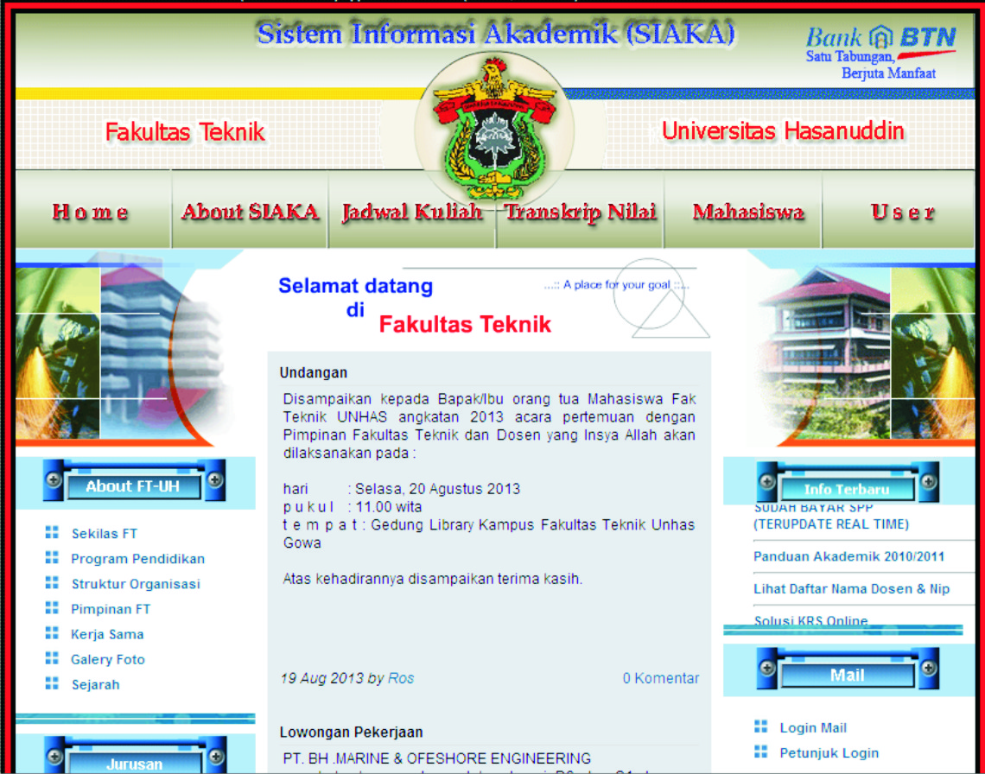
Tampilan Home Web SIAKA

Slide 14
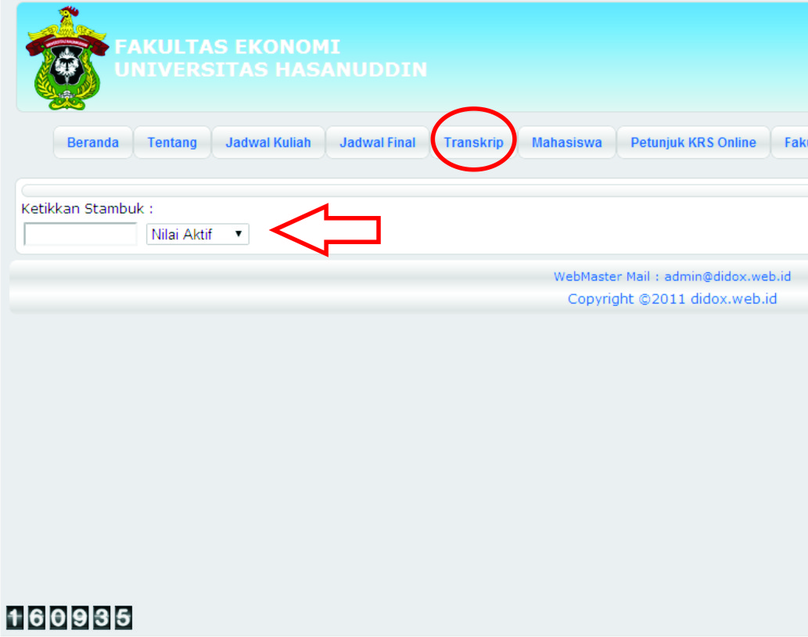
Tampilan Transkrip Nilai

Slide 15
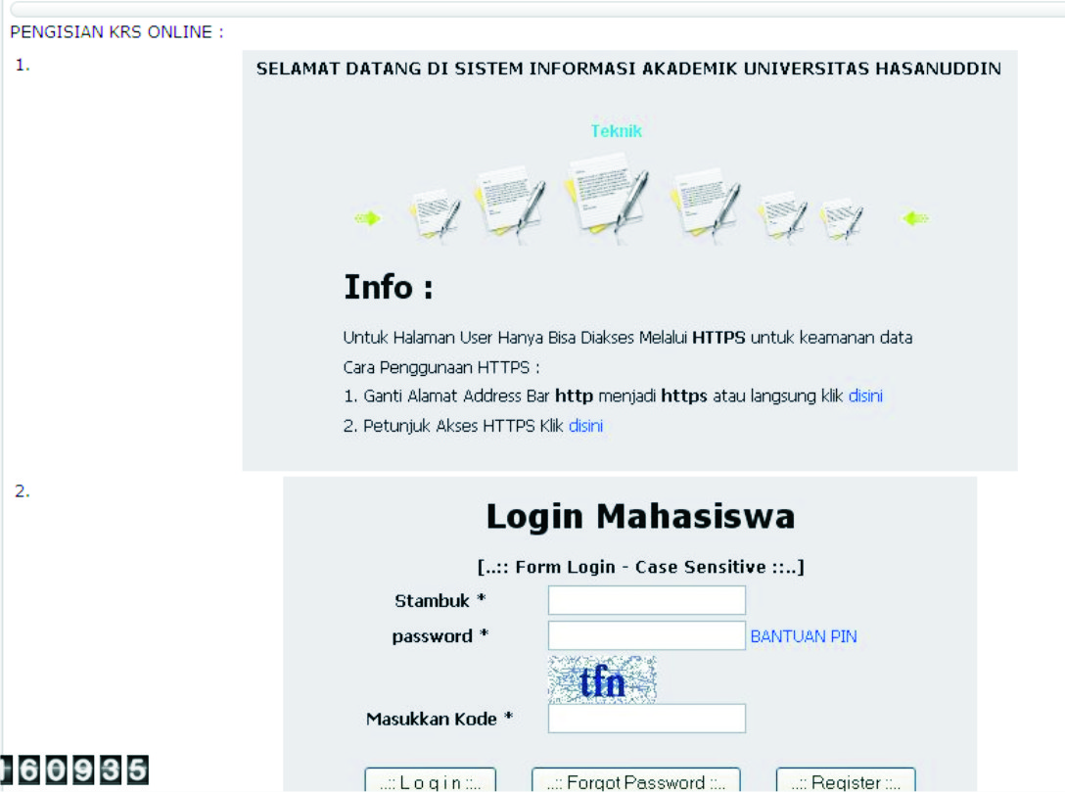
Tampilan Kartu Rencana Studi

Slide 16

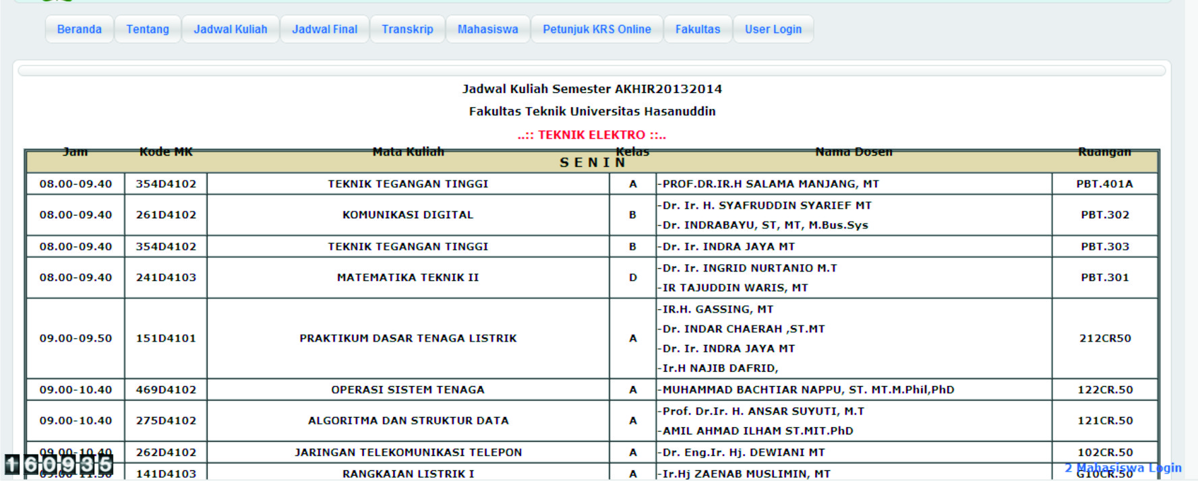
Tampilan Jadwal Kuliah

Slide 17
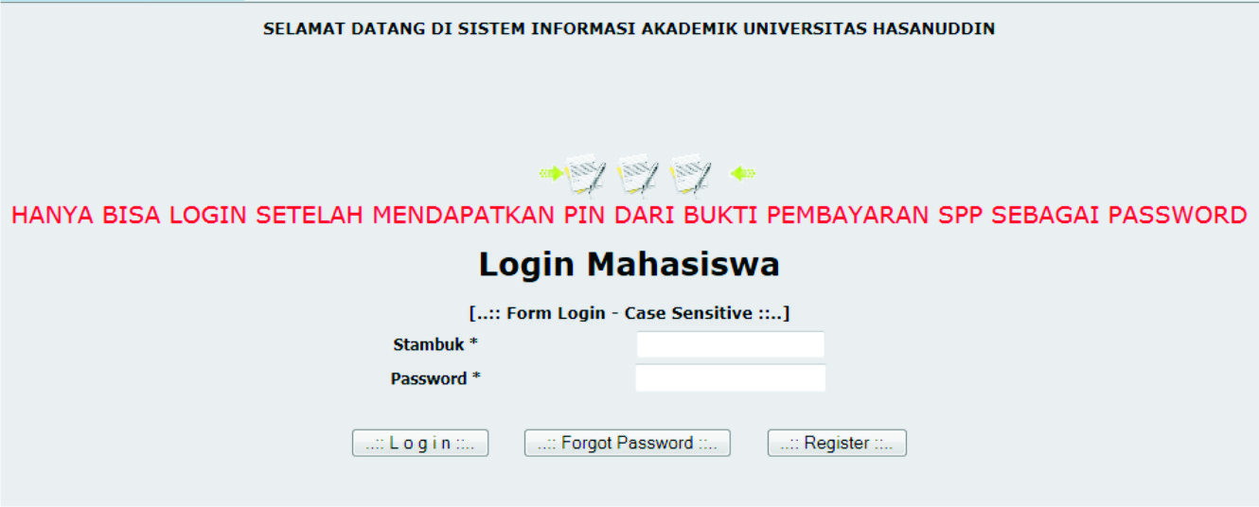
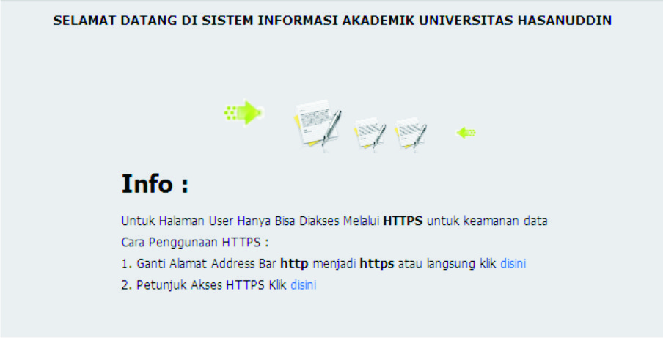
Sekuritas
Data Base
WEB
Users

Slide 18
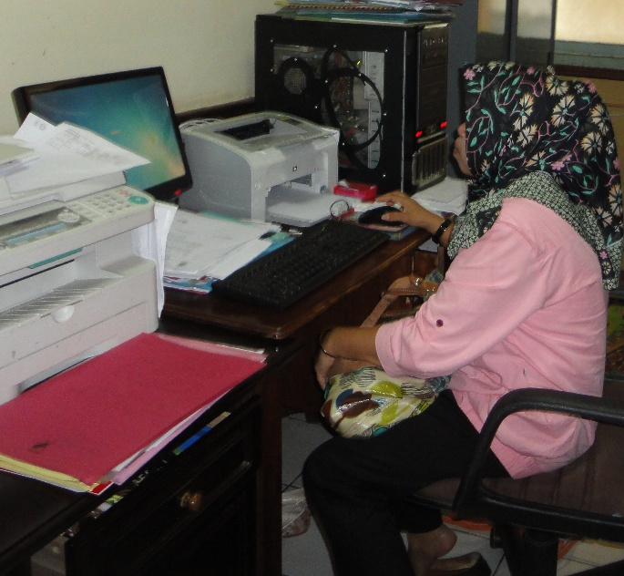
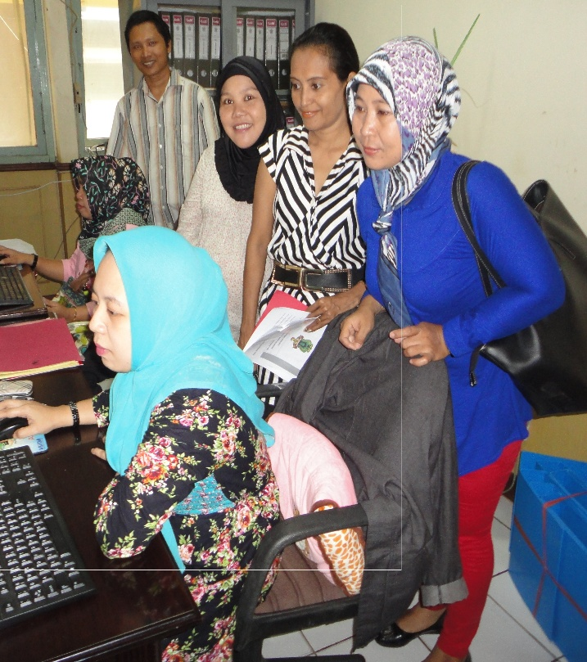
Aspek Humanware SIAKA
Pemegang peran penting SIAKA adalah operator
Tidak ada persyaratan khusus bagi operator SIAKA, minimal bisa mengoperasikan komputer
Dr. Rafiuddin Syam, ST.,M.Eng., PhD sebagai controller/admin SIAKA
2 Programmer, 2 operator di Fakultas Teknik, 13 operator di tiap Jurusan Fakultas Teknik dan 2 operator di Fakultas Ekonomi

Slide 19
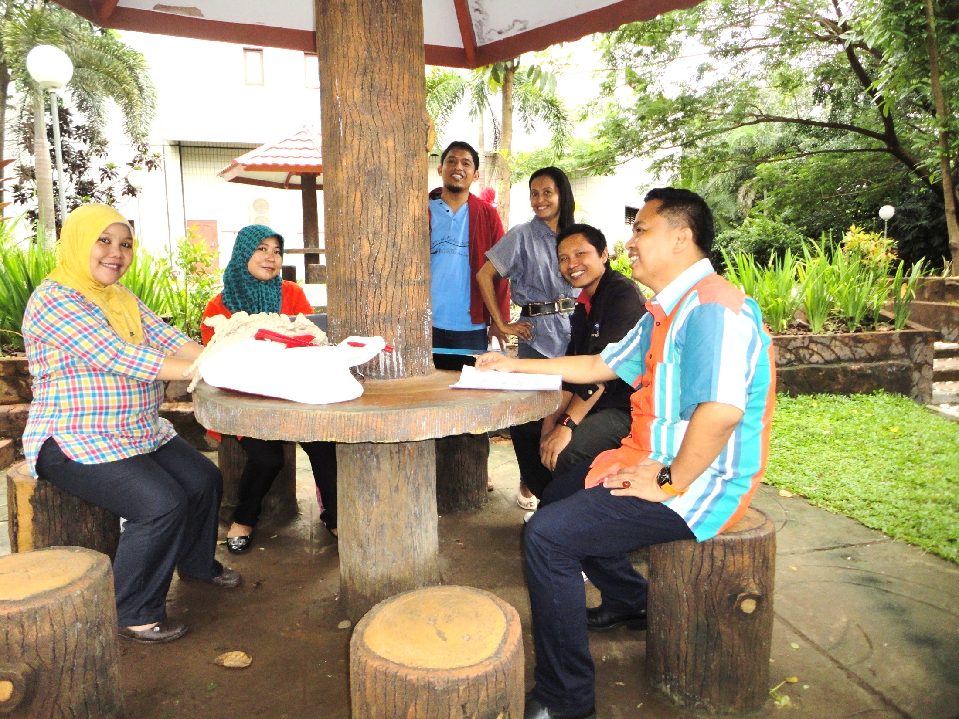
TERIMA KASIH
ALHAMDULILLAH
SENYUMAN KAMI ADALAH KEBAHAGIAAN KAMI DALAM MELAKSANAKAN
TUGAS KAMI

Slide 20

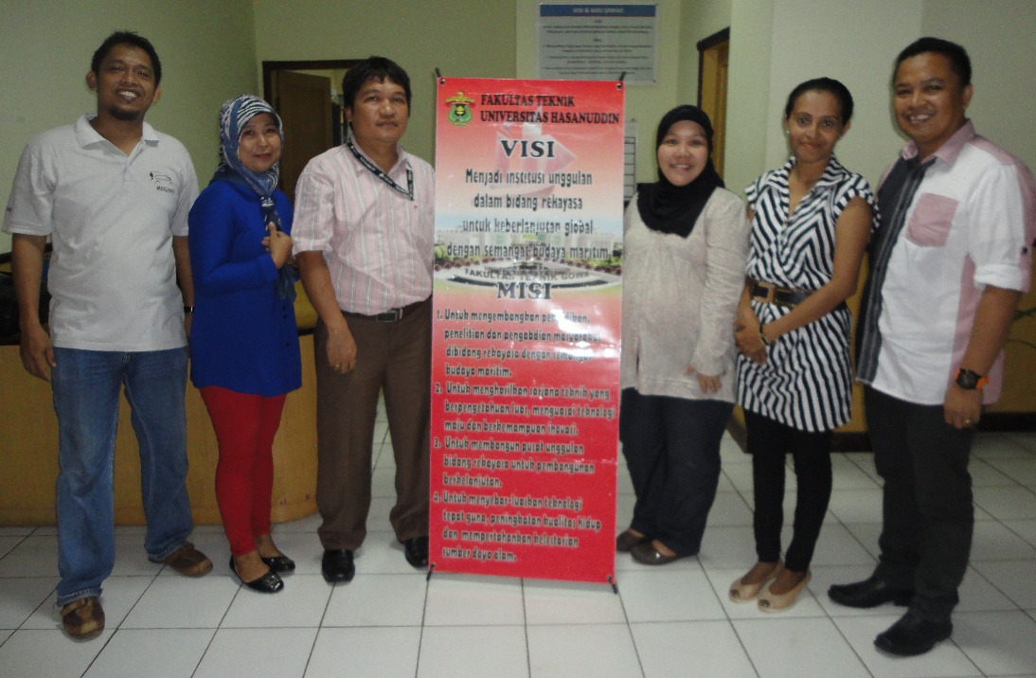
DAN TAK LUPA KAMI UCAPKAN TERIMA KASIH KEPADA
DR. RAFIUDIN SYAM, ST., M.Eng. PhD
B E S E R T A
SELURUH STAF SIAKA YANG TELAH MENERIMA DAN MERESPON KUNJUNGAN KAMI

